Slide 1
CNL – COVID-19 Notification Language
PPGTI1007 LINGUAGENS DE DOMÍNIO ESPECÍFICO T01
Cezar Miranda
Denis Orozco

Slide 2

Motivação
A CNL é uma DSL (Domain Specific Language) com o intuito de favorecer a interoperabilidade na notificação de casos de COVID-19.
Cenários de utilização vislumbrados:
Padronização para interoperabilidade entre diferentes sistemas, plataformas de saúde e mesmo países.
Fornecer uma estrutura de dados mais alto nível que possa ser utilizada na comunicação entre profissionais de saúde e profissionais de Tecnologia da Informação

Slide 3
Visão Geral

Slide 4





Stack e Ferramentas
A CNL foi desenvolvida utilizando ANTLv4, Java 8, Python 3.9 e utilizando as IDEs IntelliJ Idea e PyCharm da JetBrains.

Slide 5
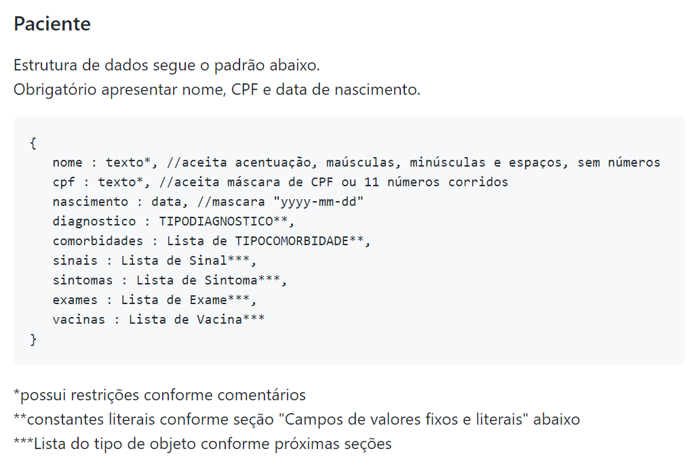
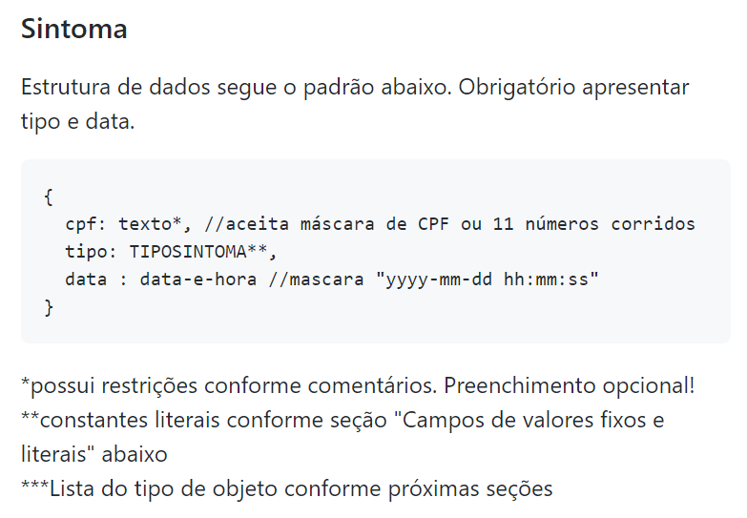
Tipos de Dados
Os tipos de dados reconhecidos pelo programa podem ser dos tipos Paciente, Sintoma, Sinal, Comorbidade, Exame, Vacina.

Slide 6
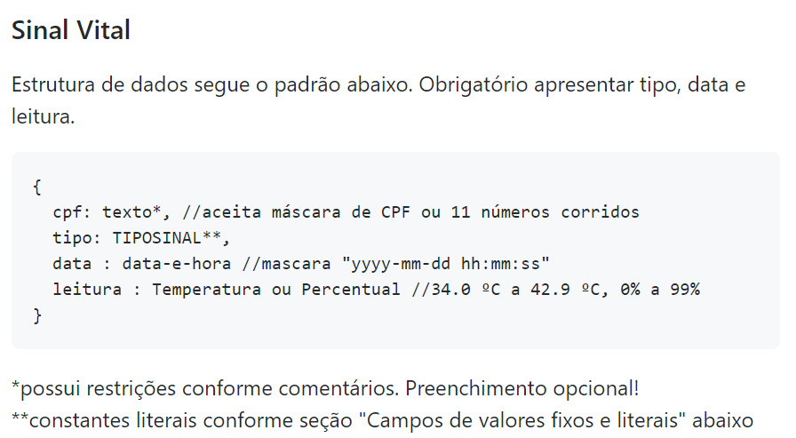
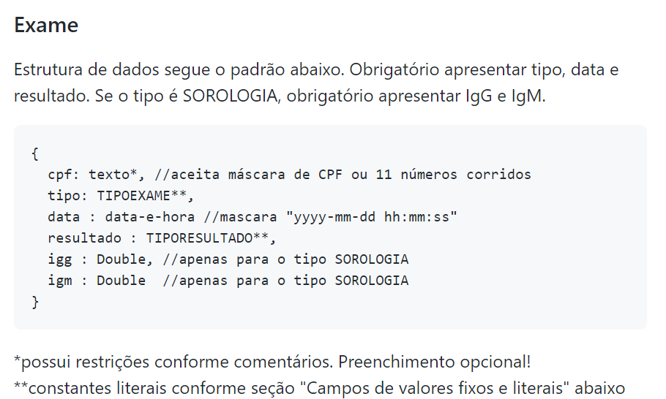
Tipos de Dados
Os tipos de dados reconhecidos pelo programa podem ser dos tipos Paciente, Sintoma, Sinal, Comorbidade, Exame, Vacina.

Slide 7
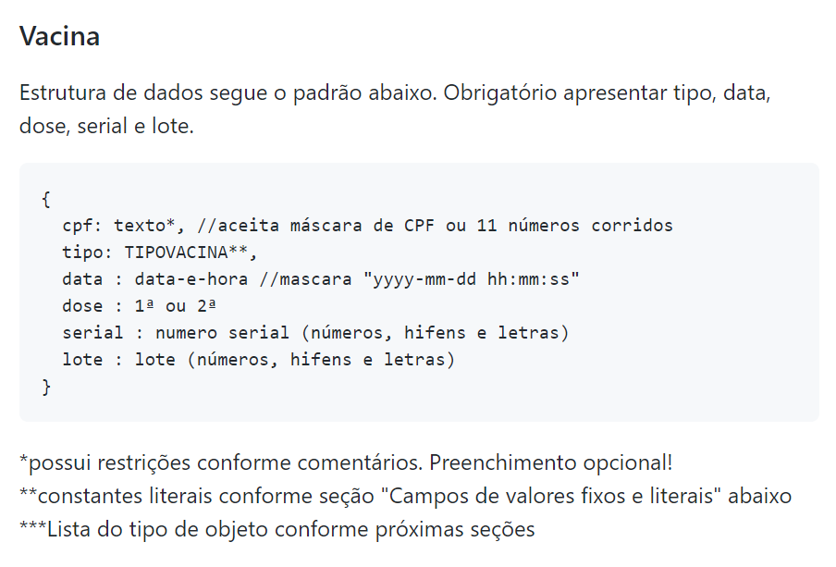
Tipos de Dados
Os tipos de dados reconhecidos pelo programa podem ser dos tipos Paciente, Sintoma, Sinal, Comorbidade, Exame, Vacina.

Slide 8
Tipos de Dados*
sinais: [ { tipo: OXIMETRIA, data : "2020-12-05 14:06:55", leitura: 97% }, { cpf: 010.452.754-41, tipo: TEMPERATURA, data : "2020-12-03 14:02:17", leitura: 41.5C }, { cpf: 010.452.754-41, tipo: TEMPERATURA, data : "2021-02-03 14:02:17", leitura: 35.8C } ]
Listas de objetos são suportadas.

Slide 9
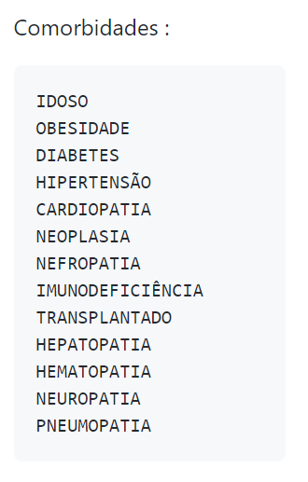
Tipos de Dados*
{
Comorbidades são consideradas objetos também.
Listas de comorbidades são suportadas.
[
IDOSO,
DIABETES,
CARDIOPATIA
]

Slide 10
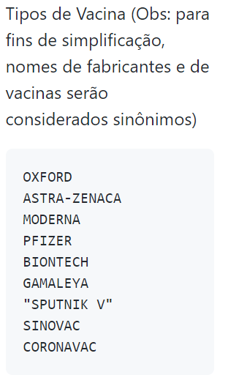
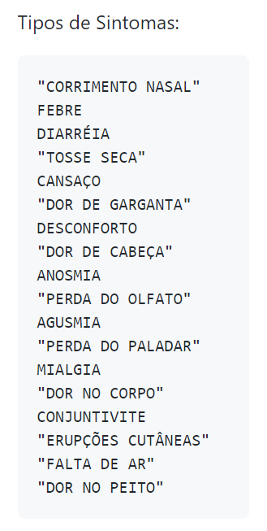
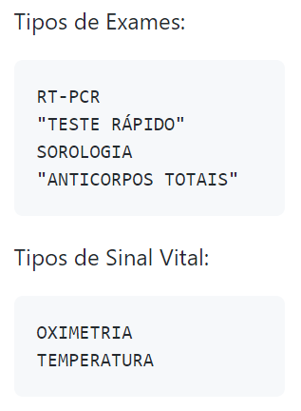
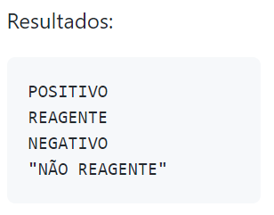
Literais / Tipos
Diversos campos possuem valores possíveis pré-determinados.
Como uma regra geral, onde houver espaços será necessário utilizar aspas duplas. Isto também vale para datas, nomes, etc.

Slide 11
Operações

Slide 12
Atribuição (=)
variavel = objeto
examList = [{ tipo: RT-PCR, data : "2020-12-03 14:24:32", resultado: NEGATIVO }, { cpf: 010.452.754-41, tipo: SOROLOGIA, data : "2020-12-28 09:14:53", resultado: REAGENTE, igg: 8.0, igm: 0.4 }]
Atribuição de variáveis é suportada.

Slide 13
Atribuição (=)
variavel = objeto
examList = [{ tipo: RT-PCR, data : "2020-12-03 14:24:32", resultado: NEGATIVO }, { cpf: 010.452.754-41, tipo: SOROLOGIA, data : "2020-12-28 09:14:53", resultado: REAGENTE, igg: 8.0, igm: 0.4 }]
Atribuição de variáveis é suportada.
A linguagem reconhece o tipo das variáveis nas operações posteriores.

Slide 14
Atribuição (=)
Tipo é inferido e armazenado
variavel = objeto
examList = [{ tipo: RT-PCR, data : "2020-12-03 14:24:32", resultado: NEGATIVO }, { cpf: 010.452.754-41, tipo: SOROLOGIA, data : "2020-12-28 09:14:53", resultado: REAGENTE, igg: 8.0, igm: 0.4 }]
Atribuição de variáveis é suportada.
A linguagem reconhece o tipo das variáveis nas operações posteriores.

Slide 15
Concatenação (+)
paciente + objeto
paciente + [NEOPLASIA, NEFROPATIA] paciente + PNEUMOPATIA paciente + NEUROPATIA paciente + { tipo: OXFORD, data : "2021-02-10 07:39:21", dose: 1, serial: 21329AS3292230A-AFF31, lote: 34BC } paciente + examList
Dados de outros objetos podem ser agregados ao Paciente.
Permite agregar exames, vacinas, sinais vitais, sintomas, comorbidades. Individualmente ou em listas.

Slide 16
paciente + objeto
Concatenação (+)
paciente + [NEOPLASIA, NEFROPATIA] paciente + PNEUMOPATIA paciente + NEUROPATIA paciente + { tipo: OXFORD, data : "2021-02-10 07:39:21", dose: 1, serial: 21329AS3292230A-AFF31, lote: 34BC } paciente + examList
Dados de outros objetos podem ser agregados ao Paciente.
(tipos de dados são conferidos)

Slide 17
Métodos

Slide 18
Considerações gerais sobre métodos com saída de dados
Dados temporais são sempre exibidos na ordem cronológica, independente da ordem em que foram armazenados.
CPFs podem ser fornecidos com ou sem a máscara, e serão exibidos formatados.
Datas e horas serão formatadas no padrão “dd/mm/yyyy HH:MM:SS”

Slide 19
print
print paciente [data]
------------------------------------------------------------
Paciente: Joao da Silva Biro
CPF: 010.452.754-41
Data de Nascimento: 12/07/1979
------------
Comorbidades
------------
DIABETES
CARDIOPATIA
-------------
Sinais Vitais
-------------
Tipo: TEMPERATURA
Data: 03/12/2020 14:02:17
leitura: 41.5C
-------------
Tipo: OXIMETRIA
Data: 05/12/2020 14:06:55
leitura: 97%
--------
Sintomas
--------
Tipo: FALTA DE AR
Data: 03/12/2020 14:02:17
-------------
------
Exames
------
Tipo: TESTE RAPIDO
Data: 01/12/2020 10:12:04
resultado: NAO REAGENTE
-------
vacinas
-------
Tipo: OXFORD
Data: 10/02/2021 07:39:21
dose: 1
serial: 21329AS3292230A-AFF31
lote: 34BC
--------------------------------------------------
Imprime um “extrato” com todos os dados do paciente.
O parâmetro [data] é opcional e limita “até quando” são consideradas as informações temporais (exames, sintomas, sinais vitais, vacinas).

Slide 20
comorbidade
comorbidade paciente
------------
Comorbidades
------------
IDOSO
DIABETES
CARDIOPATIA
NEOPLASIA
NEFROPATIA
PNEUMOPATIA
NEUROPATIA
Imprime apenas as comorbidades do paciente.
sinal paciente [data]
sinal
-------------
Sinais Vitais
-------------
CPF: 010.452.754-41
Tipo: TEMPERATURA
Data: 03/12/2020 14:02:17
leitura: 41.5C
-------------
Tipo: OXIMETRIA
Data: 05/12/2020 14:06:55
leitura: 97%
-------------
CPF: 010.452.754-41
Tipo: TEMPERATURA
Data: 03/02/2021 14:02:17
leitura: 35.8C
Imprime apenas os sinais vitais do paciente. O parâmetro [data] limita “até quando” são consideradas as informações.

Slide 21
sintoma
sintoma paciente [data]
--------
Sintomas
--------
CPF: 010.452.754-41
Tipo: FALTA DE AR
Data: 03/12/2020 14:02:17
-------------
Tipo: FEBRE
Data: 08/12/2020 10:15:41
Imprime apenas os sintomas. O parâmetro [data] limita “até quando” são consideradas as informações.
vacina paciente [data]
vacina
-------
vacinas
-------
Tipo: ASTRA-ZENACA
Data: 10/02/2021 07:39:21
dose: 2
serial: 238409D23098DA2-23A-ZZ0A
lote: 234D
-------------
Tipo: OXFORD
Data: 10/02/2021 07:39:21
dose: 1
serial: 21329AS3292230A-AFF31
lote: 34BC
Imprime apenas as vacinas. O parâmetro [data] limita “até quando” são consideradas as informações.

Slide 22
exame
exame paciente [data]
------
Exames
------
Tipo: TESTE RAPIDO
Data: 01/12/2020 10:12:04
resultado: NAO REAGENTE
-------------
Tipo: RT-PCR
Data: 03/12/2020 14:24:32
resultado: NEGATIVO
-------------
Tipo: ANTICORPOS TOTAIS
Data: 12/12/2020 07:43:18
resultado: POSITIVO
-------------
CPF: 010.452.754-41
Tipo: SOROLOGIA
Data: 28/12/2020 09:14:53
resultado: REAGENTE
IgG: 8.0
IgM: 0.4
Imprime apenas os exames. O parâmetro [data] limita “até quando” são consideradas as informações.
O tipo “SOROLOGIA” obriga a informação de IgG e IgM.
(Faz parte das validações de tipo de objeto).

Slide 23
diganostico
diagnostico paciente [data]
Calcula o diagnóstico do paciente com base nos dados de sinais vitais, exames e vacinas.
O parâmetro [data] limita “até quando” são consideradas as informações, possibilitando calcular o diagnóstico do paciente em momentos passados.
--------------------------------------------------
Paciente: Joao da Silva Biro
CPF: 010.452.754-41
Diagnóstico: INFECCIOSO EM 12/12/2020 07:43:18
--------------
Dados do Exame
--------------
Tipo: ANTICORPOS TOTAIS
resultado: POSITIVO
OXIMETRIA 97%
TEMPERATURA 41.5C (HIPERTERMIA)
Estado Geral: GRAVÍSSIMO

Slide 24
Validação e Interpretação

Slide 25
Validação (CNLValidatorListener)
A CNL:
Valida e infere os tipos de objetos válidos
Valida os pares obrigatórios e critica se há informações repetidas nos objetos
Valida os tipos de dados das variáveis
Valida os operandos nas operações e métodos.

Slide 26
Interpretação (CNLTranslatorListener)
A CNL:
Gera código Python para execução
Possui uma biblioteca de métodos pré-definidos que é importada em tempo de execução
Tem uma economia de tamanho de código de cerca 400% em comparação com o código Python gerado.

Slide 27
Demonstração

Slide 28
Problemas e Limitações conhecidas
*Problemas no reconhecimento de acentuação e caracteres especiais (ª, º).
CPF não é validado entre paciente e outros objetos (sintomas, exames, sinais vitais, vacinas)
*Problemas não ocorrem na análise com o plugin ANTLR v4 do IntelliJ, mas ocorrem em execução

Slide 29
Dúvidas?

Slide 30

Obrigado!

